Slide 1
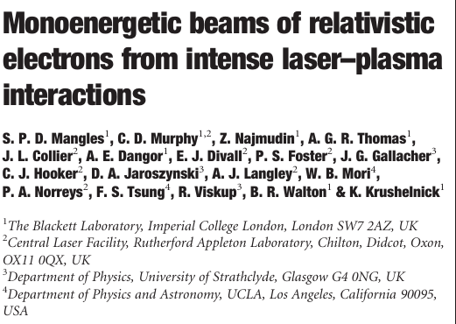
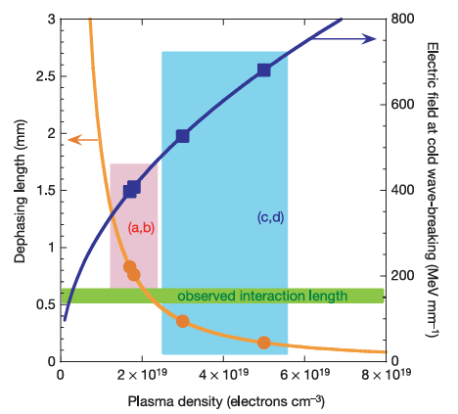
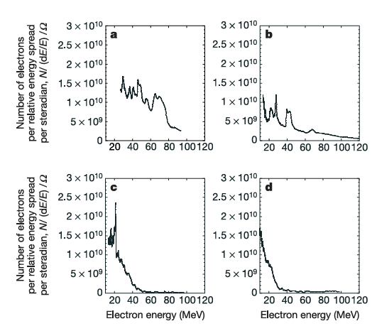
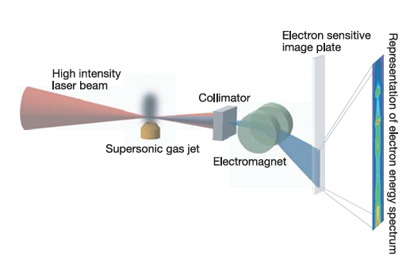
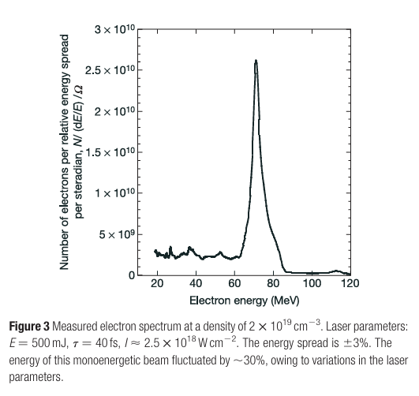
脉冲长度稍微比等离子波长长一点时，激光尾部自聚焦，形成锥形，因此激光尾部强度增大，强度增大促进等离子波振幅增加，二者互相激励，随着波幅增大，纵向波速到相对论区，等离子波长增加，大量等离子电子从横向注入到加速相位，且注入减小了等离子波的电场强度，所以不会有新的电子注入，这样就避免了多次注入带来的多峰结构。如果等离子足够短，就能在下一个波破前提取出单能电子束。
合适的激光脉冲长度、聚焦尺寸，等离子密度，作用长度，就能产生单能电子束团。
固定激光参数(t = 40fs, 0.5J,2.5e18W /cm^2) ，通过调节喷流压力得到不同的等离子密度（3e18-5e19），实现对等离子体密度的扫描。
在密度为2e19/cm^3时得到右侧束团，能散3%，能量抖动30%，电荷量22pC，

Slide 2
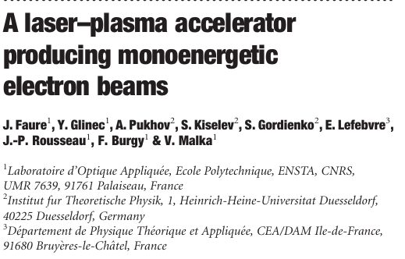
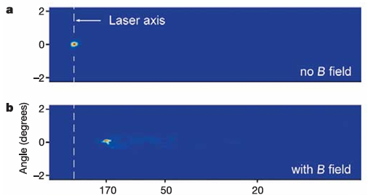
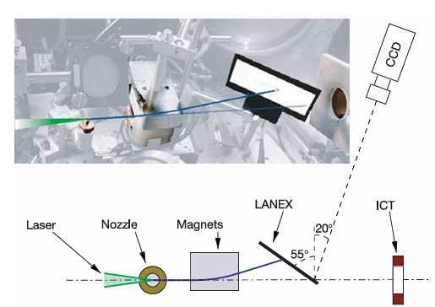
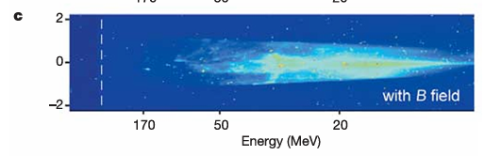
激光参数：脉冲长度33±2fs（FWHM）， 能量1J， 中心波长820nm，r0 = 21um， I = 3.2e18 W /cm^2, a0 = 1.3；
等离子密度6e18/cm^3,
得到的束团参数：发散角10mrad, 电荷量0.5±0.2nC， 能量170±20MeV。
对应等离子密度2e19 / cm^3, 得到100%能散的束团，且能量达到100MeV的粒子很少。
当密度从6e18逐渐增大到7.5e18，能量展宽逐渐增加，当大于1e19时呈现麦克斯韦分布，和上一篇的趋势相同，具体对应的密度不一样可能是由于两篇文章使用的激光参数不一样。

Slide 3
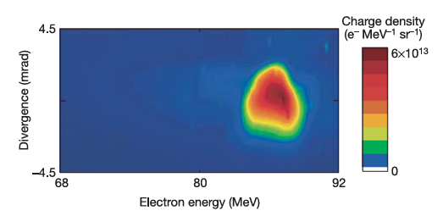
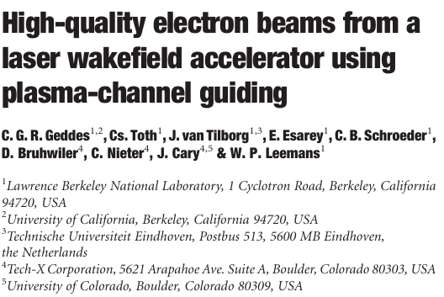
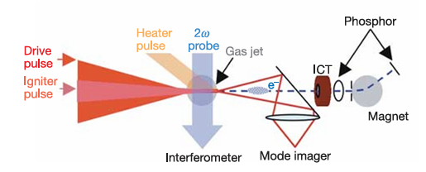
通过调整塑形激光（0.5TW）的能量和注入时机得到可以维持10个ZR距离的等离子丝；
随后用与丝成一定夹角的脉冲加热，使通道受热向外膨胀形成冲击波，冲击波致使产生近似抛物线的横向密度分布；
再用9TW的脉冲激光俘获和加速电子；
驱动激光脉冲参数：500mJ，55fs FWHM，I = 1.1e19 W /cm^2， 8.5mm（FWHM）spot
轴向1.7mm内的等离子密度1.9e19/cm^3 (±10%),
得到的束团参数：电荷量320pC，能散2%，能量86MeV，几何发射度小于0.05-0.01、归一化发射度小于1-2、峰值电流10kA
这篇文献也和上上篇一样提到了使激光光强处于能激发自注入的临界值，以此避免二次注入。
采用预制的等离子密度通道来引导激光传播，以此获得更长的加速距离。

Slide 4
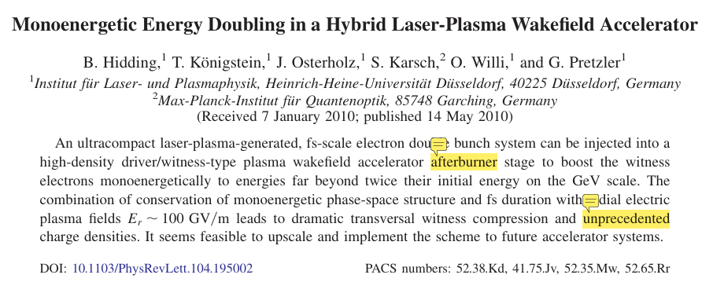
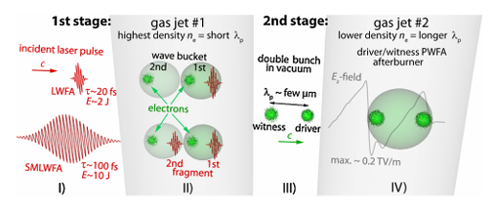
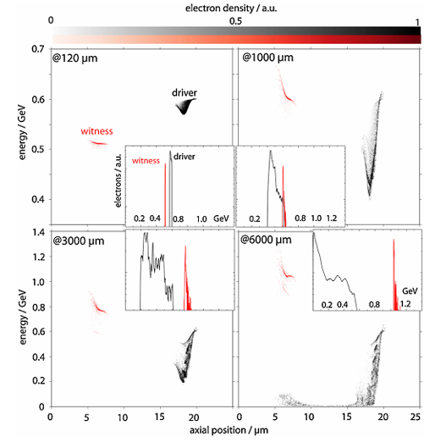
Step1：通过LWFA（激光参数20fs/2J）或SMLWFA（激光参数100fs/10J）注入到高密度等离子体（波长12um）中产生两个间隔为一个等离子波长的束团。
Step2：第二部分的等离子波长略长于第一部分的，由由前一级LWFA加速的两个束团依次进入等离子体2，前一个束团作为驱动束，后一个作为witness beam获得能量。
通过PIC模拟第二阶段，
初始参数：Ed/Ew = 600/500MeV, Qd/Qw = 100/10pC,
经过6mm的加速后witness的能量大于1GeV。
且横向电场可以在横向压缩witness，
使得witness的密度会以400um的频率振荡，
使用LWFA加速的前一个电子束作为下一级PWFA的驱动束，加速从LWFA里出来的第二个束团。

Slide 5
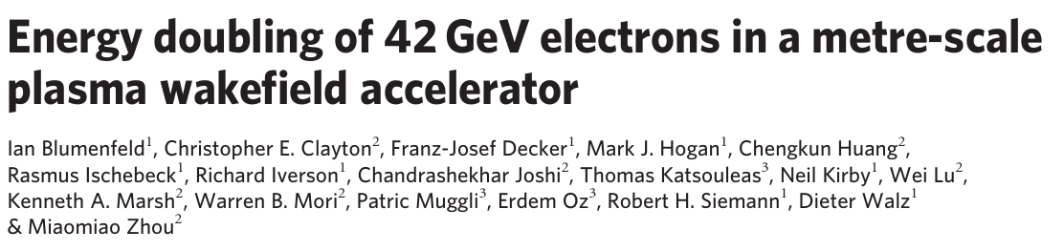
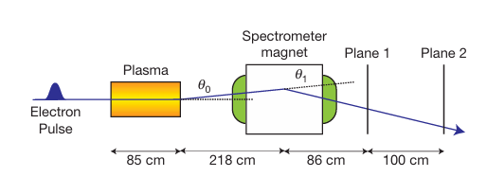
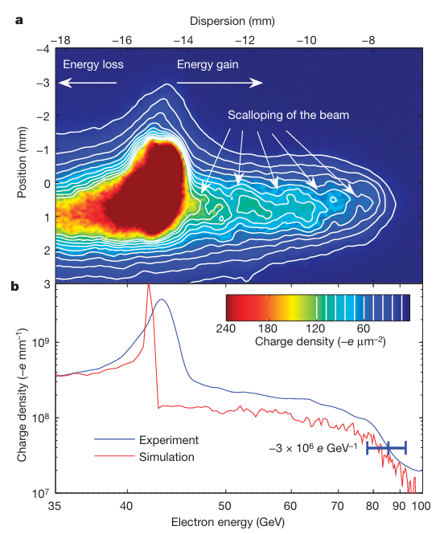
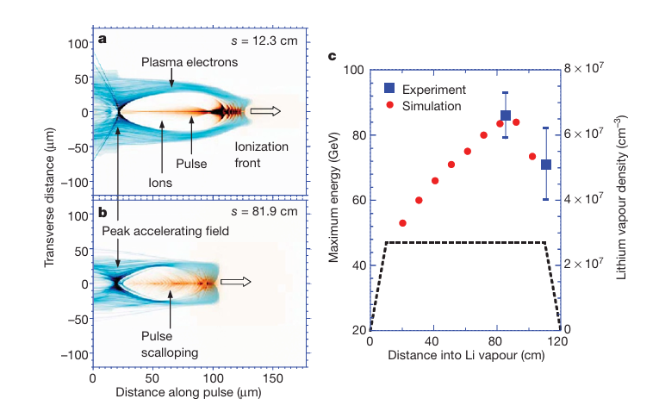
低的色散和低镜头放大倍数用于同时记录粒子的能量增益和损失。
高的色散和高镜头放大倍数用于记录粒子的能量增益的细节。
当等离子长度增加到113cm时，最高能量仅有71±11GeV（3%的概率能观察到），这可能是在经过的等离子长度逐渐增加时，由于头部的粒子没有受到粒子柱聚焦作用的影响，逐渐扩散，密度减小到不能再达到电离出等离子的临界值后，电离区向束团后方移动直至整个束团都无法再电离出等离子体，因此加速停止。
在电离区向束团后方移动时，被驱逐电子的返回时间和位置开始分散，导致尾波相位结构混乱，即相位混合，见下方图b。
饱和区是由于混相效应，导致加速梯度减弱，且高能粒子被散焦
随着高能粒子继续被散焦，撞击到模拟box上，
在经过85cm的等离子体后，束团头部的粒子不受影响，核心区域的粒子被减速，尾部的粒子被加速到85±7GeV（30%的概率能观察到），说明峰值加速梯度能达到52GeV/m，符合前人在10cm长的等离子加速中得到的结论。
模拟中没有加正的能量啁啾，而实际的实验中有。
104cm时，可以探测到的最大能量为60GeV，而且经过这个长度后，束团完全被侵蚀，不再有尾场产生。
Plane上只能记录密度大于3e6/GeV的数据，所以记录的最高能量只有85GeV。
红点为粒子数达到实验探测阈值（3×10⁶ electrons/GeV）的最高能量区间。

Slide 6
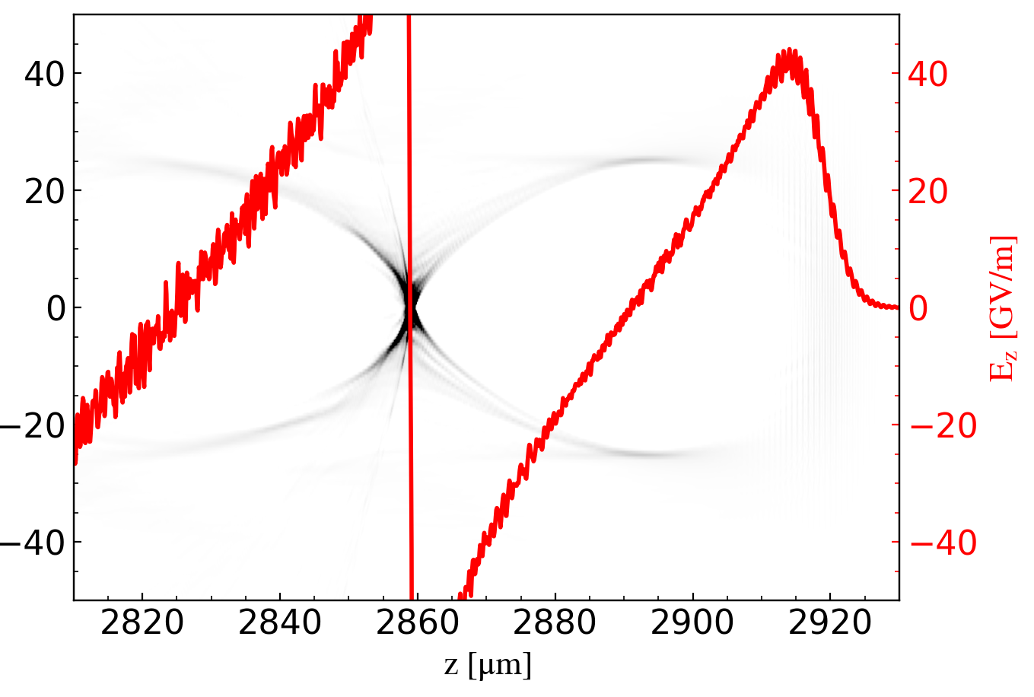
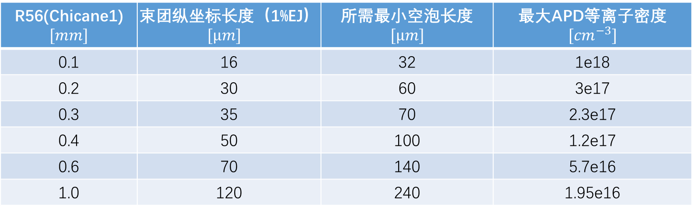
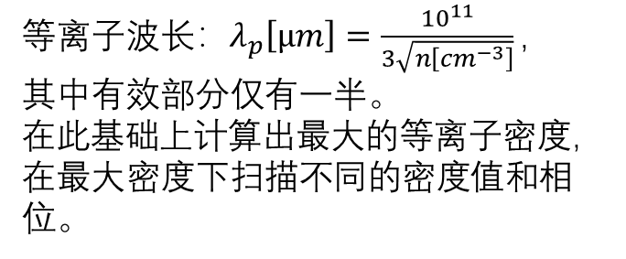
等离子$波长：λ_{p}\left[μm\right]=\frac{{10}^{11}}{3\sqrt{n\left[{cm}^{−3}\right]}}，$其中有效部分仅有一半。
在此基础上计算出最大的等离子密度，在最大密度下扫描不同的密度值和相位。
R56(Chicane1) $$[mm]$$ | 束团纵坐标长度（1%EJ）$[μm]$ | 所需最小空泡长度 $$[μm]$$ | 最大APD等离子密度 $$[{cm}^{−3}]$$
0.1 | 16 | 32 | 1e18
0.2 | 30 | 60 | 3e17
0.3 | 35 | 70 | 2.3e17
0.4 | 50 | 100 | 1.2e17
0.6 | 70 | 140 | 5.7e16
1.0 | 120 | 240 | 1.95e16

Slide 7
R56 [mm] | n_p [/cm^3] | 峰值场强 p\b[GV/m] | z_off [-1e-6m] | 初始束团能量 [MeV] | 能量交点位置 [mm] | 交点处能散 [%] | 交点处能量 [MeV]\[%]
1.0 | 1e16 | <5 \ >5 | 130 | 490 | 11.52 | 4.5702 | -1.689662089
 |  |  |  | 500 |  | 4.5628 | 463.643
 |  |  |  | 510 |  | 4.6811 | 1.615898439
0.6 | 5.73e16 | 10 \ 20 | 80 | 490 | 5 | 5.5396 | -0.573004863
 |  |  |  | 500 |  | 5.115 | 460.031
 |  |  |  | 510 |  | 5.1018 | 0.077820843
 | 6e16 |  | 65 | 490 | 3.9 | 3.7707 | -0.201417721
 |  |  |  | 500 |  | 3.7292 | 461.727
 |  |  |  | 510 |  | 3.8827 | -0.161567333
0.4 | 1e17 |  | 60 | 490 | 2.94 | 3.8162 | -0.131977985
 |  |  |  | 500 |  | 3.7964 | 462.956
 |  |  |  | 510 |  | 3.9003 | -0.117289764
 | 1.12e17 | 20 \ >20 | 60 | 490 | 2.64 | 3.5839 | -0.122104569
 |  |  |  | 500 |  | 3.5296 | 466.813
 |  |  |  | 510 |  | 3.5959 | -0.122961443
 | 1.2e17 |  | 60 | 490 | 2.46 | 3.4661 | -0.130857414
 |  |  |  | 500 |  | 3.3867 | 469.213
 |  |  |  | 510 |  | 3.4312 | -0.115086325
 | 1.3e17 |  | 60 | 490 | 2.28 | 3.3413 | -0.12995796
 |  |  |  | 500 |  | 3.2347 | 471.691
 |  |  |  | 510 |  | 3.2574 | -0.120629819
 | 1.3e17 |  | 55 | 490 | 2.04 | 2.9052 | -0.167015681
 |  |  |  | 500 |  | 2.8801 | 469.417
 |  |  |  | 510 |  | 2.9383 | -0.107154193
0.2 | 2.7e17 |  | 53 | 490 | 1.8 | 4.2047 | -0.092800677
 |  |  |  | 500 |  | 4.1675 | 467.669
 |  |  |  | 510 |  | 4.2138 | -0.046827992
 | 3e17 | 40 \ 30 | 53 | 490 | 1.68 | 4.1721 | -0.060946864
 |  |  |  | 500 |  | 4.0921 | 470.902
 |  |  |  | 510 |  | 4.1156 | -0.102144395

Slide 8
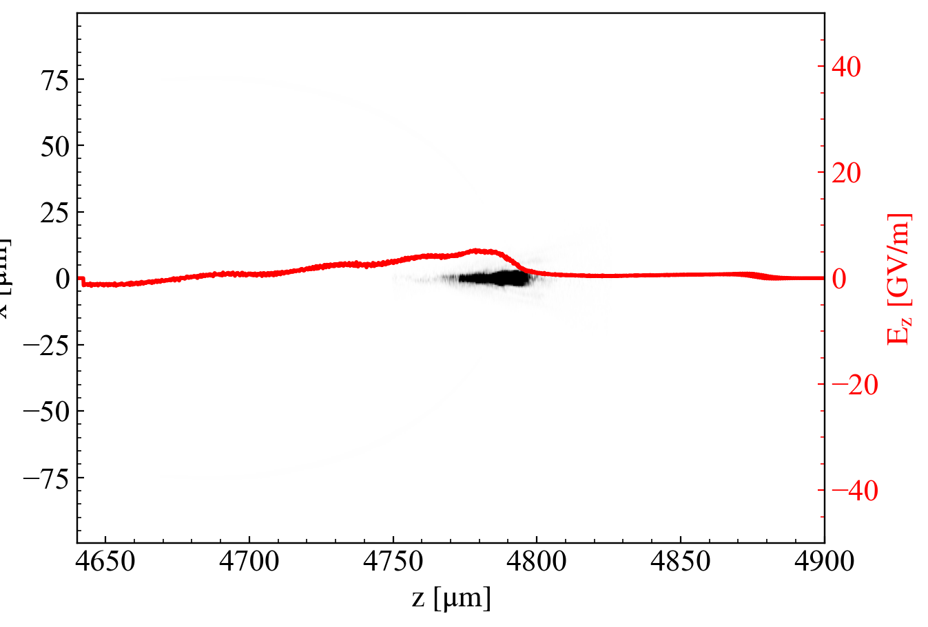
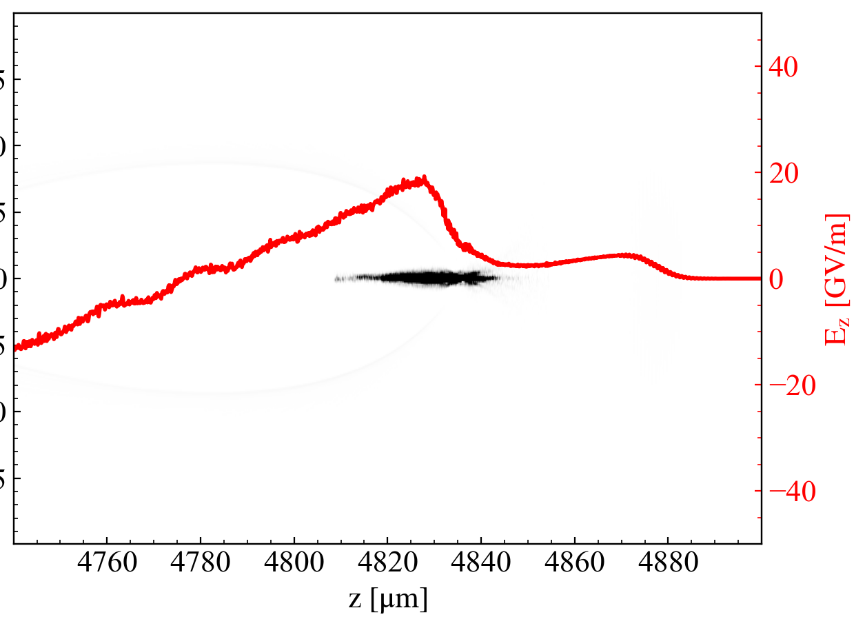
增大束长：
束长增大，所需空泡长度增加，对应等离子密度降低；
等离子体场强随着密度的降低而降低，
增大束长带来的降低束团流强效应有限，
前一个Chicane的R56=0.6，APD密度等于6e16时，束团流强大于等离子场强，能散增大。
在束长和等离子密度间有一个平衡。
R56=1.0mm, np=1e16
R56=0.6mm, np=6e16

Slide 9
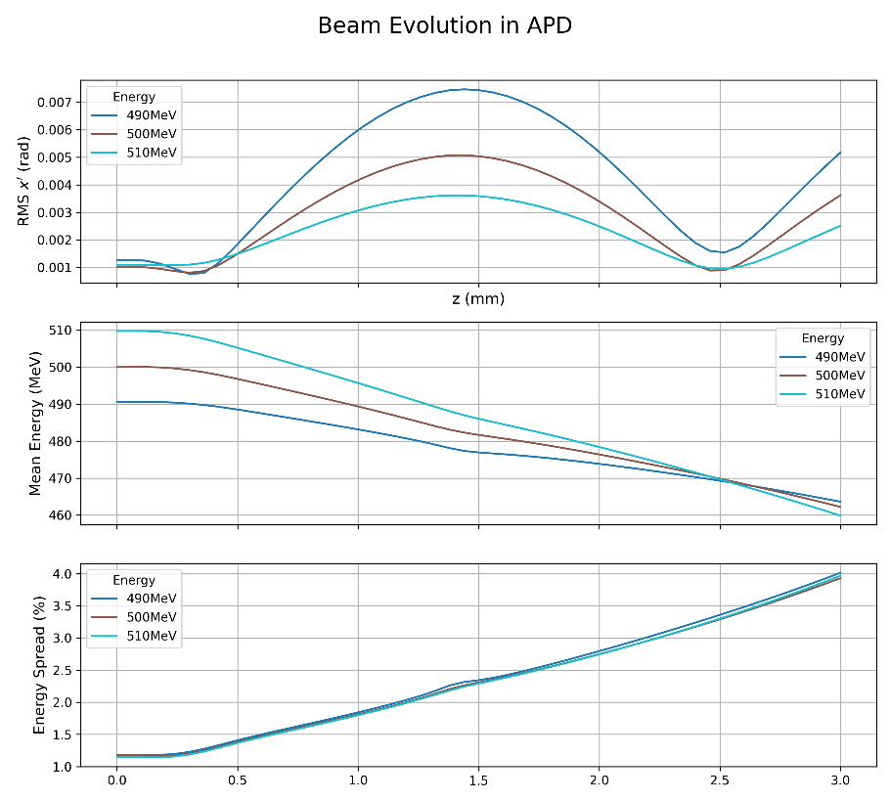
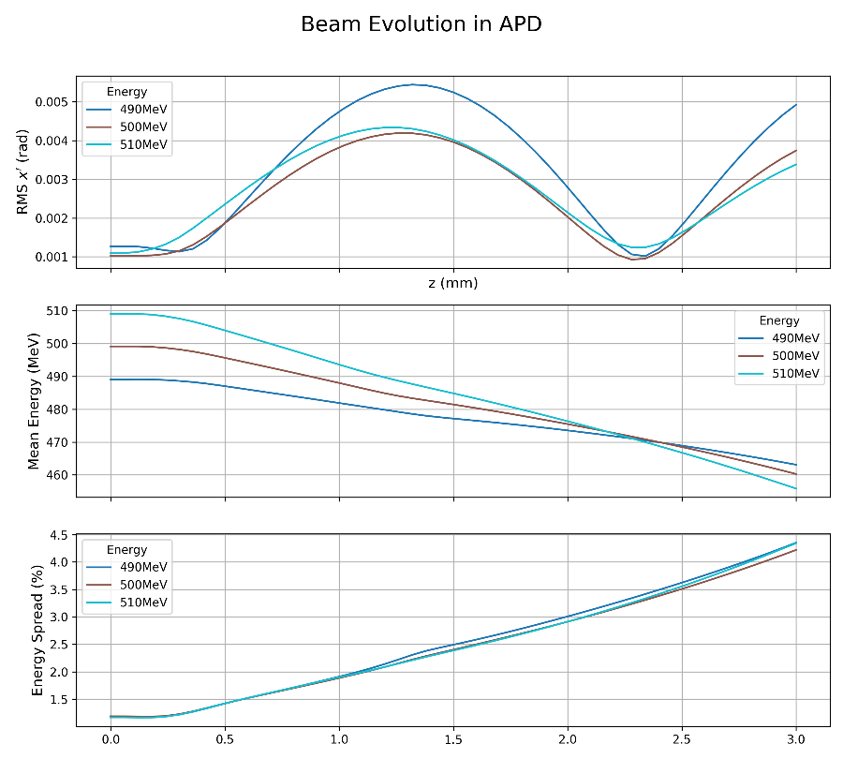
等离子体密度 n_e：
R56 = 0.4mm
np = 1e17
Zoff = -60e-6
1.密度降低，束团的能散增长速度变低。
2.但密度减小会导致束团需要经历更长的APD长度才能消除能量抖动（场强下降），而经历更长的APD长度束团的能散也会更大，
综合这两种效应来看，APD等离子密度降低会导致能量演化交点处能散增大。
3.密度降低时，x’ 和 y’ 的振荡频率也变低。
4.密度低场强也低。
（462,0.12-0.13%）
（3.8%）
R56 = 0.4mm
np = 1.3e17
Zoff = -60e-6
（471,0.12-0.13%）
（3.3%）

Slide 10
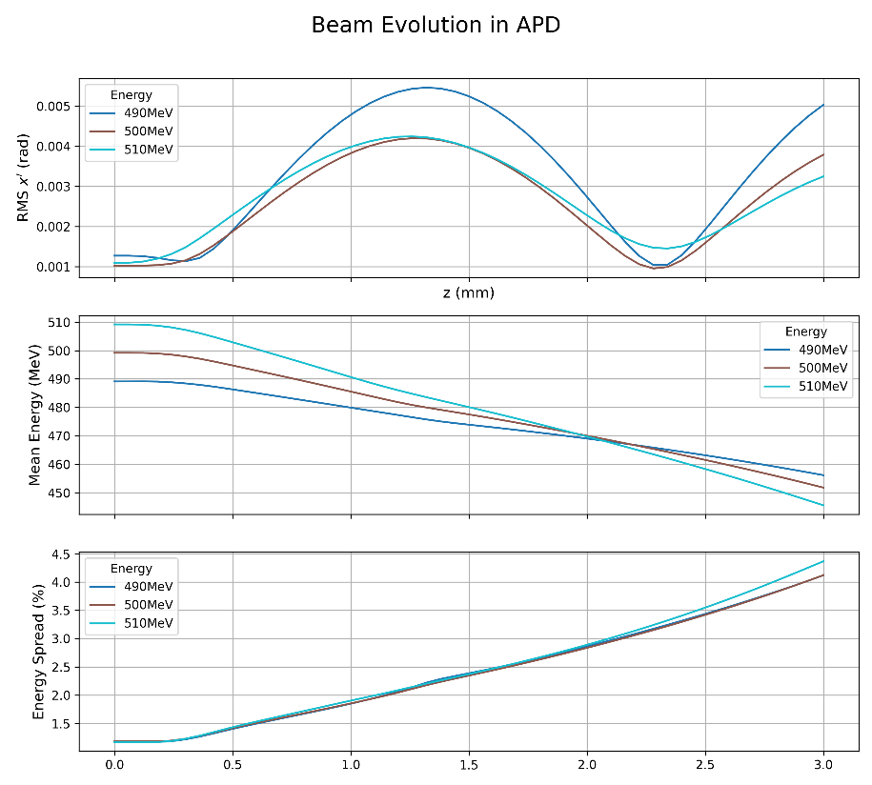
在APD中的相位 z_off：
1.不显著影响能散增长速率，
2.但会影响能量演化交点的位置，当束团离激光越近，需要的APD长度也越短，出口处束团能散就会越小，
但距离激光过近就会被切片，所以相位调整范围局限性很大。
（469,0.10-0.17%）
R56 = 0.4mm
np = 1.3e17
Zoff = -55e-6
（3.6%）
R56 = 0.4mm
np = 1.3e17
Zoff = -60e-6
（471,0.12-0.13%）
（3.3%）

